Slide 1
ΕΚΧΥΛΙΣΗ
Φυσική διεργασία

Slide 2
ΕΚΧΥΛΙΣΗ
Εκχύλιση ονομάζεται η διαδικασία ανάκτησης ενός ή περισσότερων συστατικών από υγρά ή στερεά μίγματα με την βοήθεια εκλεκτικών υγρών, που ονομάζονται διαλύτες.
Η εκχύλιση υγρών χρησιμοποιείται για τον διαχωρισμό δύο αναμίξιμων υγρών (ο διαλύτης διαλύει κατά προτίμηση ένα από αυτά).
Η εκχύλιση στερεών αλλιώς έκπυση ή διαλυτοποίηση χρησιμοποιείται για την ανάκτηση μιας διαλυτής στον διαλύτη στερεάς (ή και υγρής) ουσίας από το μίγμα αυτής με άλλα αδρανή στερεά συστατικά.

Slide 3
Η εκχύλιση υγρών και στερεών έχουν κάποια κοινά σημεία όπως οι βασικές θεμελιώδεις αρχές, διαφέρουν ως προς την μεταφορά μάζας και ως προς τον τύπο των χρησιμοποιούμενων συσκευών. Για τον λόγο αυτό μελετώνται χωριστά.
Η εκχύλιση υγρών είναι εκείνη που χρησιμοποιείται ευρέως στην Χημική Τεχνολογία. Χρησιμοποιείται για την ανάκτηση διαφόρων προϊόντων οργανικής και πετρελαιοχημικής συνθέσεως (διαχωρισμός π.χ. παραφινικών και αρωματικών υδρογονανθράκων), για τον διαχωρισμό των σπάνιων γαιών, για τον καθαρισμό των βιομηχανικών αποβλήτων (π.χ.με οξικό βουτυλεστέρα), για την παραγωγή διαφόρων φαρμάκων (καθαρισμός πενικιλίνης).

Slide 4
ΠΛΕΟΝΕΚΤΗΜΑΤΑ
Πλεονεκτήματα της εκχύλισης σε σχέση με τις άλλες μεθόδους διαχωρισμού εξάτμιση και απόσταξη είναι η χαμηλή θερμοκρασία λειτουργίας (συνήθως θερμοκρασία περιβάλλοντος). Άρα, δεν απαιτείται δαπάνη ενέργειας παρά μόνο όταν πρόκειται να επανακτήσουμε τον διαλύτη (που κάνουμε απόσταξη).
Ο κανόνας είναι να εφαρμόζεται η εκχύλιση σε περιπτώσεις όπου ο διαχωρισμός με απόσταξη είναι δύσκολος. Όταν πρόκειται για συστατικά με παραπλήσια σημεία ζέσεως (πτητικότητες), για αζεοτροπικά μίγματα (α_{ΑΒ}=1) και για ευαίσθητα στην θερμοκρασία προϊόντα.

Slide 5
ΙΣΟΡΡΟΠΙΑ ΥΓΡΟΥ/ΥΓΡΟΥ-ΤΡΙΑΔΙΚΑ ΣΥΣΤΗΜΑΤΑ
Όταν έχουμε ένα ομοιογενές δυαδικό σύστημα Α+Β που αποτελείται από ένα διάλυμα του Α στο αραιωτικό συστατικό Β και σε αυτό προστεθεί ένας καινούριος διαλύτης S ως τρίτο συστατικό, θα συμβεί ένα από τα παρακάτω:
Ο διαλύτης S θα είναι μη αναμίξιμος με τον διαλύτη Β
Ο διαλύτης S θα είναι μερικώς αναμίξιμος με τον διαλύτη Β, δίνοντας ένα ζεύγος (Β-S) μερικώς αναμίξιμων υγρών.
Θα σχηματιστούν δύο ή και τρία ζεύγη μερικώς αναμίξιμων υγρών (A-Β, Β-S , Α-S) .
Θα σχηματιστεί ομοιογενές τριαδικό μίγμα (Α-Β-S ).

Slide 6
ΙΣΟΡΡΟΠΙΑ ΥΓΡΟΥ/ΥΓΡΟΥ-ΤΡΙΑΔΙΚΑ ΣΥΣΤΗΜΑΤΑ
Από τις παραπάνω περιπτώσεις μελετάμε μόνο τις δύο πρώτες.
Η τρίτη περίπτωση είναι πολύ σπάνια, ενώ η τέταρτη δεν παρουσιάζει για την εκχύλιση κανένα απολύτως ενδιαφέρον.

Slide 7
Η εκχύλιση εφαρμόζεται σε συστήματα που αποτελούνται τουλάχιστον από τρία συστατικά A, B, S (c =3) και από δύο υγρές φάσεις του Β και του S (π=2).
Άρα από τον νόμο του Gibbs : f + π = c + 2, όπου
f: οι βαθμοί ελευθερίας του συστήματος, δηλαδή ο αριθμός των ανεξάρτητων μεταβλητών (συγκεντρώσεις x,y ,T ,P ) που πρέπει να δοθούν
π: αριθμός φάσεων
c: αριθμός ανεξάρτητων συστατικών
πρέπει οι βαθμοί ελευθερίας f να είναι 3. Άρα, για τον πλήρη ορισμό του συστήματος πρέπει να δοθούν τρεις ανεξάρτητες μεταβλητές, η θερμοκρασία, η πίεση και η συγκέντρωση μιας φάσης.

Slide 8
Η εξάρτηση της σύστασης από την θερμοκρασία υπό σταθερή πίεση ( Ρ= const), για τα τριαδικά συστήματα δίνεται με την μορφή τριγωνικών πρισμάτων με βάση το τρίγωνο συστάσεων και ύψος την θερμοκρασία.
Η εξάρτηση της σύστασης υπό σταθερή θερμοκρασία (Τ= const), για τα τριαδικά συστήματα δίνεται με την μορφή τριγωνικών διαγραμμάτων Gibbs (ισόπλευρα ή ορθογώνια ισοσκελή τρίγωνα).

Slide 9
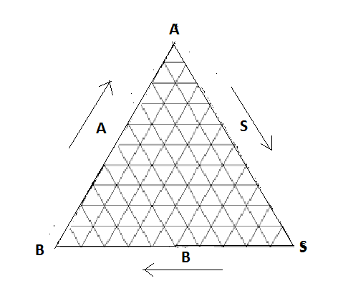
Τριγωνικό διάγραμμα Ισόπλευρο τρίγωνο

Slide 10
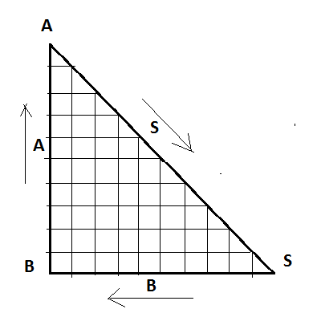
Τριγωνικό διάγραμμα Ισοσκελές ορθογώνιο τρίγωνο

Slide 11
Τι δείχνουν τα διαγράμματα
Στα διαγράμματα αυτά οι κορυφές αντιπροσωπεύουν τα καθαρά συστατικά, οι πλευρές τα δυαδικά μίγματα. Όλα τα σημεία εντός του τριγώνου αντιπροσωπεύουν τριαδικά μίγματα, η σύσταση των οποίων βρίσκεται με έναν από τους παρακάτω τρόπους:
Mε τις παράλληλες προς τις πλευρές του τριγώνου γραμμές που διέρχονται από ένα σημείο π.χ. Ο του οποίου η σύσταση ζητείται.
Με τα ύψη των κάθετων προς τις πλευρές γραμμών , το άθροισμα των οποίων δίνει το ύψος του τριγώνου.

Slide 12
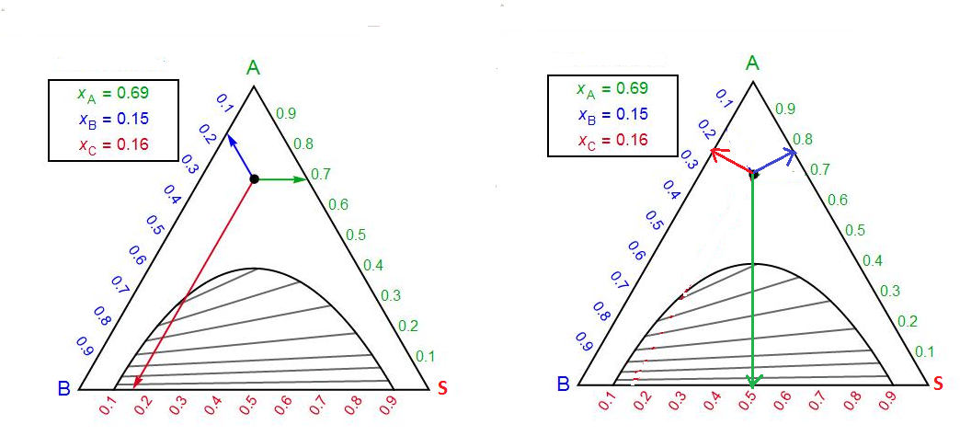
Εύρεση της σύστασης

Slide 13
ΣΥΣΤΗΜΑΤΑ ΤΡΙΩΝ ΥΓΡΩΝ- ΜΗ ΑΝΑΜΙΞΙΜΑ ΥΓΡΑ (Β-S)
Όταν δεν αναμιγνύονται καθόλου το αραιωτικό Β και ο διαλύτης S, τότε η ισορροπία στα ορθογώνια διαγράμματα δίνεται από την σχέση: Ye=f(X), όπου Ye είναι η συγκέντρωση του συστατικού Α στον διαλύτη S (εκχυλίσματος) και X είναι η συγκέντρωση του συστατικού Α στο αραιωτικό Β (υπολείμματος). Τα Ye και X δίνονται από τις παρακάτω σχέσεις
Y_{e}=y_{e}/(1-y_{e})
X = x/(1-x)
Όπου ye και x είναι το κλάσμα βάρους της Α στην φάση του εκχυλίσματος και στην φάση του υπολείμματος αντίστοιχα.

Slide 14
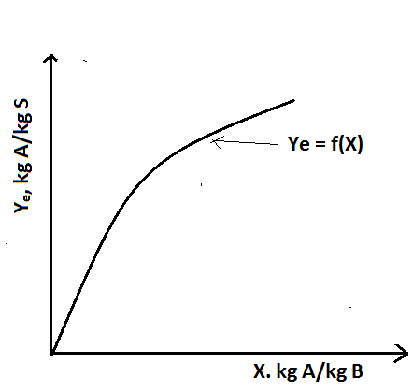
ΣΥΣΤΗΜΑΤΑ ΤΡΙΩΝ ΥΓΡΩΝ- ΜΗ ΑΝΑΜΙΞΙΜΑ ΥΓΡΑ (Β-S)
To διάγραμμα Ye=f(X), φαίνεται στο σχήμα
Παράδειγμα τέτοιου συστήματος είναι το σύστημα νικοτίνη (Α)-Η₂Ο (Β)-κηροσίνη (S).

Slide 15
Σύστημα τριών υγρών-Ένα ζεύγος μερικώς αναμίξιμων υγρών
Το συστατικό Α είναι πλήρως διαλυτό στα Β και S, ενώ τα Β και S είναι μερικώς αναμίξιμα μεταξύ τους, σχηματίζοντας κορεσμένα διαλύματα του S στο Β (σημείο Ι) και του Β στο S (σημείο J)
Όσο μικρότερη είναι η απόσταση των σημείων Ι και J τόσο μεγαλύτερη είναι η διαλυτότητα των B και S, ενώ όσο μεγαλώνει η απόσταση μεταξύ των I και J, τόσο ελαττώνεται η αμοιβαία διαλυτότητά τους

Slide 16
Σύστημα τριών υγρών-Ένα ζεύγος μη αναμίξιμων υγρών
Η προσθήκη της ουσίας Α μεταβάλλει την διαλυτότητα των η οποία ακολουθεί την καμπύλη IRPEJ που ονομάζεται καμπύλη ισορροπίας ή διαλυτότητας.
Τα σημεία που βρίσκονται έξω από την καμπύλη ισορρροπίας (π.χ. το Ζ) παριστάνουν τριαδικά μίγματα που είναι ομοιογενή (μία φάση)
Τα σημεία στον εσωτερικό χώρο της καμπύλης παριστάνουν τριαδικά μίγματα που είναι ετερογενή , δηλαδή από δύο φάσεις μη αναμίξιμες μεταξύ των οποίων κατανέμεται το Α

Slide 17
Σύστημα τριών υγρών-Ένα ζεύγος μερικώς αναμίξιμων υγρών
Το σημείο Μ αντιστοιχεί σε δύο φάσεις συστάσεως R ( πλουσιότερη σε Β) και E (πλουσιότερη σε S) που βρίσκονται σε ισορροπία.
Οι ευθείες γραμμές που συνδέουν τα σημεία που αντιστοιχούν στις συστάσεις των ισορροπούντων φάσεων (π.χ R και E) ονομάζονται γραμμές συνδέσεως και πρέπει να διέρχονται από σημεία που αντιστοιχούν στην σύσταση του όλου μίγματος (π.χ. Μ)

Slide 18
Σύστημα τριών υγρών-Ένα ζεύγος μερικώς αναμίξιμων υγρών
Οι γραμμές συνδέσεως είναι άπειρες για ένα τριαδικό σύστημα
Η τελευταία γραμμή σύνδεσης καταλήγει σε ένα σημείο που ονομάζεται κοινό σημείο ή σημείο αναδίπλωσης (π.χ. το Ρ) και αντιστοιχεί στην συνθήκη κατά την οποία οι ισορροπούσες φάσεις θα έχουν την ίδια σύσταση στο Α (δηλαδή το μίγμα δεν διαχωρίζεται σε δύο φάσεις)
Η καμπύλη ισορροπίας χωρίζεται στο τμήμα του υπολείμματος ( IRP) και του εκχυλίσματος ( PEJ)
Η συγκέντρωση y_{E} του Α στην φάση του εκχυλίσματος (Ε) είναι μεγαλύτερη από την συγκέντρωσή του X_{R} στην φάση του υπολείμματος (R)

Slide 19
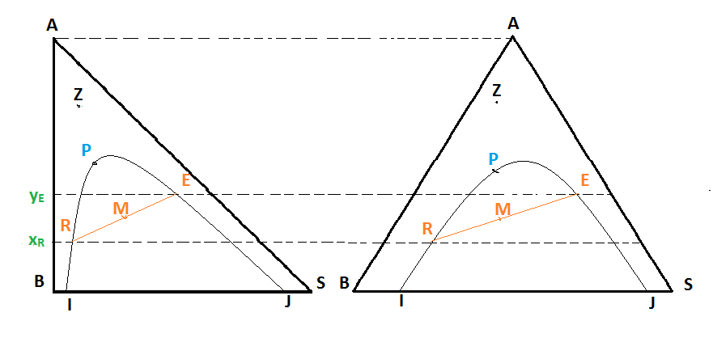
Σύστημα τριών υγρών-Ένα ζεύγος μερικώς αναμίξιμων υγρών

Slide 20
Σύστημα τριών υγρών-Ένα ζεύγος μερικώς αναμίξιμων υγρών
Η συγκέντρωση y_{E} του Α στην φάση του εκχυλίσματος (Ε) είναι μεγαλύτερη από την συγκέντρωσή του X_{R} στην φάση του υπολείμματος (R)
Άρα, η καμπύλη κατανομής Ye = f(x) θα βρίσκεται πάνω από την διαγώνιο y=x (διάγραμμα McCabe-Thiele)

Slide 21
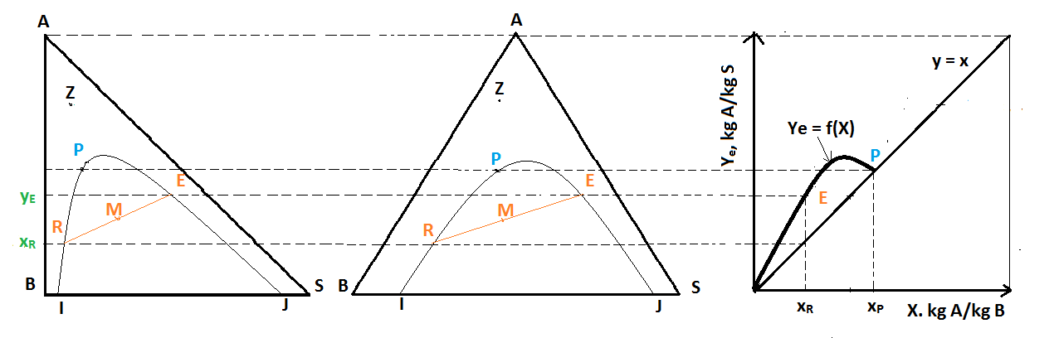
Σύστημα τριών υγρών-Ένα ζεύγος μερικώς αναμίξιμων υγρών

Slide 22
Σύστημα τριών υγρών-Ένα ζεύγος μερικώς αναμίξιμων υγρών
Παραδείγματα τέτοιων συστημάτων με ένα ζεύγος μερικώς αναμίξιμων υγρών είναι τα παρακάτω συστήματα:
Ακετόνη (Α)-νερό (Β)-χλωροφόρμιο (S ),
Οξικό οξύ (Α)-νερό (Β)-μεθυοισοβουτυλική κετόνη (S ),
Οξικό οξύ (Α)-νερό (Β)-ισοπροπυλικός αιθέρας ( S).

Slide 23
Επίδραση της θερμοκρασίας
Η θερμοκρασία επιδρά σημαντικά στην ισορροπία υγρών/υγρών καθώς με τη αύξησή της αυξάνεται συνήθως η διαλυτότητα περιορίζοντας έτσι την ετερογενή περιοχή κάτω από την καμπύλη ισορροπίας.
Η εκχύλιση υγρών πρέπει να γίνεται σε θερμοκρασίες μικρότερες από την t3 (σχήμα )που θα έχει ως αποτέλεσμα να εξαφανιστεί η ετερογενής περιοχή (π.χ. σημείο Ρ’).

Slide 24
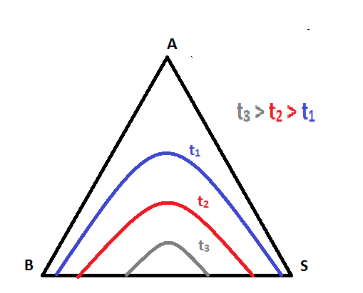
Επίδραση της θερμοκρασίας

Slide 25
Επίδραση της θερμοκρασίας
Για τα περισσότερα συστήματα υγρού-υγρού η διαλυτότητα των φάσεων Β και S αυξάνεται με την αύξηση της θερμοκρασίας. Αυτό έχει ως συνέπεια να υπάρχει μια κρίσιμη θερμοκρασία στην οποία οι δύο φάσεις διαλύονται πλήρως η μια στην άλλη και δεν υφίσταται πλέον η διάκριση των φάσεων που είναι απολύτως απαραίτητη στην διεργασία της εκχύλισης.

Slide 26
Διαλύτες-κριτήρια επιλογής
Ένας ιδανικός διαλύτης που πρόκειται να χρησιμοποιηθεί στον διαχωρισμό των συστατικών Α και Β πρέπει να διαθέτει τα παρακάτω:
1) Να έχει υψηλή εκλεκτικότητα. Η εκλεκτικότητα (α_{ΑΒ}) εκφράζεται με τον λόγο των συντελεστών κατανομής του συστατικού Α στον νέο διαλύτη (Κ_{Α}) προς αυτόν της φέρουσας ουσίας Β (Κ_{Β})
α_{ΑΒ} = Κ_{Α}/Κ_{Β} = (y_{E}/X_{R}) του A/(y_{E}/X_{R}) του B
Όπου Κ_{Α}, Κ_{Β} είναι οι συντελεστές κατανομής των συστατικών Α και Β αντίστοιχα.

Slide 27
Διαλύτες-κριτήρια επιλογής
Η εκλεκτικότητα (συμβολίζεται και με s, selectivity) είναι ανάλογη της σχετικής πτητικότητας όπως και στην απόσταξη. Συνήθως δεν είναι σταθερή και εξαρτάται από την συγκέντρωση και την θερμοκρασία. Πρέπει να ισχύει πάντα α_{ΑΒ} > 1. Αν α_{ΑΒ} = 1, η εκλεκτικότητα του διαλύτη S είναι μηδέν και δεν μπορεί να διαχωριστούν τα Α και Β.

Slide 28
Διαλύτες-κριτήρια επιλογής
2) Nα σχηματίζει με το Β σύστημα με μικρή διαλυτότητα. Παράδειγμα από τους τρεις διαλύτες S1, S2, S3 περισσότερο ενδείκνυται ο διαλύτης S1 γιατί η περιοχή B-C των μιγμάτων Α-Β που υπόκειται σε διαχωρισμό (λόγω σχηματισμού δύο φάσεων) ευρύνεται (BC1>BC2>BC3). Λέμε τότε ότι ο διαλύτης S1 έχει την μεγαλύτερη χωρητικότητα ως προς το συστατικό Α.

Slide 29
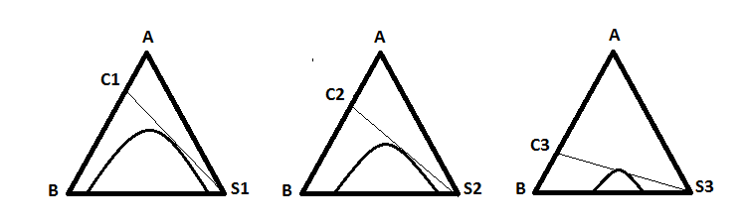
Διαλύτες-κριτήρια επιλογής
ο διαλύτης S1 γιατί η περιοχή B-C των μιγμάτων Α-Β που υπόκειται σε διαχωρισμό (λόγω σχηματισμού δύο φάσεων) ευρύνεται (BC1>BC2>BC3). Λέμε τότε ότι ο διαλύτης S1 έχει την μεγαλύτερη χωρητικότητα ως προς το συστατικό Α.

Slide 30
Διαλύτες-κριτήρια επιλογής
3) Να είναι εύκολη η ανάκτησή του (π.χ. με απόσταξη).
4) Να είναι χημικά σταθερός και αδρανής ως προς τα συστατικά του συστήματος Α, Β και ως προς τα υλικά της συσκευής.
5) Να έχει χαμηλό κόστος
6) Να έχει χαμηλό ιξώδες
7) Να μην είναι τοξικός και εύφλεκτος
8) Να έχει χαμηλή τάση ατμών.

Slide 31
ΤΑΞΙΝΟΜΗΣΗ ΔΙΕΡΓΑΣΙΩΝ ΕΚΧΥΛΙΣΗΣ
Οι διεργασίες εκχυλίσεως μπορεί να γίνουν συνεχώς ή ασυνεχώς με διάφορους τρόπους. Ανάλογα με τον τρόπο διεξαγωγής έχουμε τις παρακάτω κατηγορίες
Εκχύλιση σε βαθμίδες ισορροπίας (επαφής)
Εκχύλιση μιας βαθμίδας
Πολυβάθμια εκχύλιση με ομορροή
Πολυβάθμια εκχύλιση κατ΄αντιρροή
Πολυβάθμια εκχύλιση κατ΄αντιρροή με αναρροή
Συνεχής εκχύλιση με διαφορική επαφή

Slide 32
ΕΚΧΥΛΙΣΗ ΜΙΑΣ ΒΑΘΜΙΔΑΣ
Συνίσταται στην
Πλήρη ανάμιξη της τροφοδοτήσεως F με τον διαλύτη S. To F βρίσκεται πάνω στην πλευρά ΑΒ του τριγώνου αφού αυτό είναι μίγμα της ουσίας Α με το αραιωτικό Β.
Διαχωρισμό του μίγματος σε δύο φάσεις, την φάση του εκχυλίσματος E (πλουσιότερη στο Α) και την φάση του υπολείμματος R (πλουσιότερη στο Β)
Ανάκτηση του διαλύτη S από τις δύο φάσεις και παραλαβή των σχεδόν καθαρών συστατικών Ε_{Κ}=Α+Β και R_{Κ}=Β+Α.
Προυπόθεση απαραίτητη είναι να επέλθει πλήρης θερμοδυναμική ισορροπία κατά την ανάμιξη των F και S.

Slide 33
ΕΚΧΥΛΙΣΗ ΜΙΑΣ ΒΑΘΜΙΔΑΣ
Αν αναμίξουμε f kg ή kg/s (για ασυνεχή ή συνεχή λειτουργία αντίστοιχα) με s kg ή kg/s διαλύτη, θα σχηματιστούν m kg ή kg/s μίγματος, το οποίο θα διαχωριστεί στον διαχωριστήρα σε δύο φάσεις, δίνοντας e kg ή kg/s εκχυλίσματος και r kg ή kg/s υπολείμματος
Το ισοζύγιο μάζας είναι το εξής:
m = f + s = r + e

Slide 34
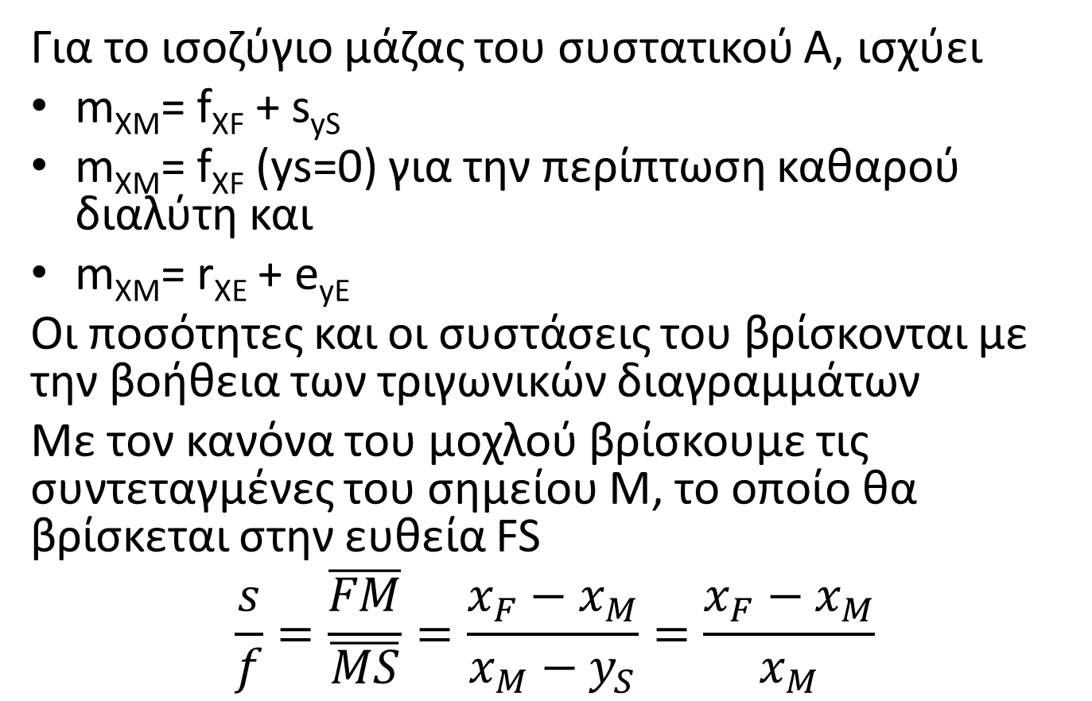
Για το ισοζύγιο μάζας του συστατικού Α, ισχύει
m_{XM}= f_{XF} + s_{yS}
m_{XM}= f_{XF} (ys=0) για την περίπτωση καθαρού διαλύτη και
m_{XM}= r_{XE} + e_{yE}
Οι ποσότητες και οι συστάσεις του βρίσκονται με την βοήθεια των τριγωνικών διαγραμμάτων
Mε τον κανόνα του μοχλού βρίσκουμε τις συντεταγμένες του σημείου Μ, το οποίο θα βρίσκεται στην ευθεία FS
$$\frac{s}{f}=\frac{\overline{FM}}{\overline{MS}}=\frac{x_{F}−x_{M}}{x_{M}−y_{S}}=\frac{x_{F}−x_{M}}{x_{M}}$$

Slide 35
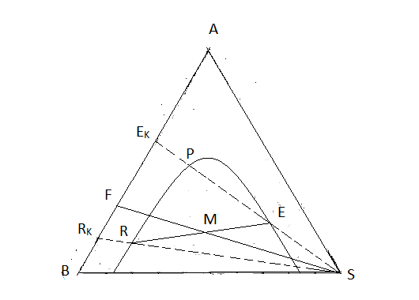

Slide 36
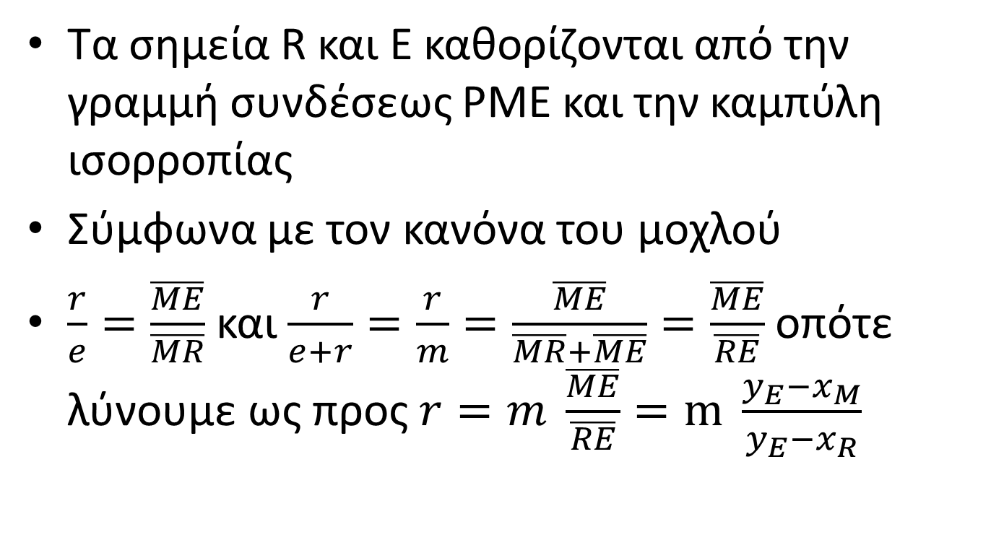
Tα σημεία R και E καθορίζονται από την γραμμή συνδέσεως ΡΜΕ και την καμπύλη ισορροπίας
Σύμφωνα με τον κανόνα του μοχλού
$\frac{r}{e}=\frac{\overline{ME}}{\overline{MR}}$ και $\frac{r}{e+r}=\frac{r}{m}=\frac{\overline{ME}}{\overline{MR}+\overline{ME}}=\frac{\overline{ME}}{\overline{RE}}$ οπότε λύνουμε ως προς $r=m \frac{\overline{ME}}{\overline{RE}}=m \frac{y_{E}−x_{M}}{y_{E}−x_{R}}$

Slide 37
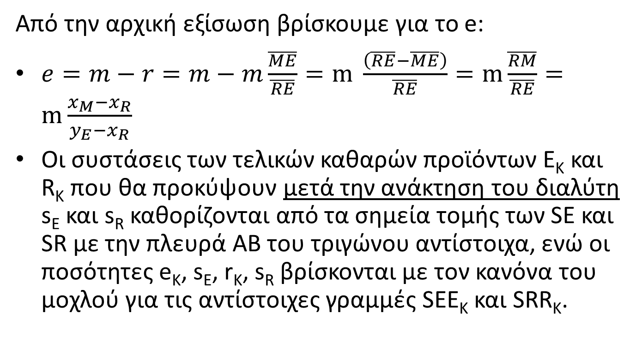
Από την αρχική εξίσωση βρίσκουμε για το e:
$e=m−r=m−m\frac{\overline{ME}}{\overline{RE}}=m \frac{\left(\overline{RE}−\overline{ME}\right)}{\overline{RE}}=m\frac{\overline{RM}}{\overline{RE}}=m\frac{x_{M}−x_{R}}{y_{E}−x_{R}}$
Οι συστάσεις των τελικών καθαρών προϊόντων Ε_{Κ} και R_{Κ} που θα προκύψουν μετά την ανάκτηση του διαλύτη s_{E} και s_{R} καθορίζονται από τα σημεία τομής των SE και SR με την πλευρά AB του τριγώνου αντίστοιχα, ενώ οι ποσότητες e_{K}, s_{E}, r_{K}, s_{R} βρίσκονται με τον κανόνα του μοχλού για τις αντίστοιχες γραμμές SEE_{K} και SRR_{K}.

Slide 38
Συσκευές εκχυλίσεως υγρών
Μία κατάταξη των συσκευών εκχύλισης έχει γίνει από τον σε 8 ομάδες, τις:
A, B, C, D, E, F, G, H
σύμφωνα με τα μέσα που επιτυγχάνεται η αντιρροή και η καλή ανάμιξη και
σύμφωνα με τον τρόπο μεταφοράς μάζας

Slide 39
Συσκευές εκχυλίσεως υγρών
Αναμικτήρας-Διαχωριστήρας
Στήλες με διάτρητους δίσκους
Στήλες με καταιονιστήρες
Πύργοι καταιονισμού ή διαχωρισμού
Πύργοι με πληρωτικά υλικά

Slide 40
Συσκευές εκχυλίσεως υγρών
Εκχυλιστήρας αναδευόμενων δίσκων
Εκχυλιστήρας Oldshue-Rushton
Εκχυλιστήρας Sheibel
Παλλόμενες στήλες
Φυγοκεντρικοί εκχυλιστήρες

